Slide 1
概要など

Slide 2
課題
カッコの中身の処理どうするか
参照関係ちゃんとできるか？

Slide 3
参照関係
Create a new end tag token, set its tag name to the empty string.
＝＞×
Append the lowercase version of the current input character (add 0x0020 to the character‘s code point) to the temporary buffer.
＝＞〇
Create a new DOCTYPE token. Set the token‘s name to a U+FFFD REPLACEMENT CHARACTER character. ＝＞〇
Create a new DOCTYPE token. Set its force-quirks flag to on. Switch to the data state. Emit the token. ＝＞△
➔文と文を＆で繋ぐとうまくいく.
“,”と”.”を” and”で置き換える? （htmlPraseの後)

Slide 4
文の解釈がおかしい
Emit文の解析結果がおかしい(例外：6-EOF)=>U+００３Cを1つのトークンとして認識させる
=>”.”の問題は”.”を” .”に置き換えすれば解決するかも.
9-SOLIDUS,19-(-)のswitch文の解析がおかしい
Reconsume,mutiply,flushの解析がおかしい.(命令文の解析が苦手そう、youなどの主語を最初につければ正しく解釈される)
Flush code points consumed as a character reference.
Add a numeric version of the current input character as a hexadecimal digit (subtract 0x0037 from the character's code point) to the character reference code.
Set the return state to the attribute value (double-quoted) state.
=>カッコを’,”に変えたらいい感じにできた

Slide 5
原因、解決策
StanfordCoreNLPは命令文の解釈が苦手らしい.＝＞文頭にyouなどの主語を加えて解析させると上手く解釈してくれるようになる.
（解決策）（案）
=>多少無理やりだが、前処理として命令文の文頭にyouを加えて自然言語解析させて、PraseTree->Tagの処理時、加えた”you”の部分のNodeを取り除けば出来そう.
(他：命令文の解釈に強いNLPを使う(なにがいいのか、実際に強いのかわからない)、NLPをトレーニングさせる（難しそう）)
openNLPはそのままだと微妙. “you”を加えるといい感じ. Set the return state to the attribute value (double-quoted) state.ができる.
”you”の挿入方法・・・命令文の動詞の数は限られている(13個). 単語でマッチさせて、マッチした単語の前に”you “を加える. （タイミング：htmlPraseの後）（応急処置的）
(Set the return state to the attribute value (double-quoted) state.が無理.)

Slide 6
エラーの詳細
・Reconsume in …
=>”reconsume”が辞書に載ってないから動詞だと認識されない.
・Emit a U+003E GREATER-THAN SIGN character token.
=> “U+003E”が一つの単語認識されないから変に解釈される影響
・Switch to the script data escaped dash dash state.
=> “escaped”が文全体の動詞だと認識されてしまう.
・Multiply the character reference code by 16.
=> “multiply”が副詞認識される
・Flush code points consumed as a character reference.
=> “points”が動詞だと思われる
・Set the return state to the attribute value (double-quoted) state.
=>カッコのせいでややこしくなるから

Slide 7
Tree - VPTag

Slide 8
&,”,”
…
VP
VP
CC
…
and
<rst>
…
VP
Comma
…
VP
<rst>
STag(Node(S,<rst>))
STag(Node(S,<rst>))
VPTag
VPTag

Slide 9
switch, reconsume
…
VP
PP
switch
IN
NP
(to)
<A>
VB
…
VP
PP
reconsume
IN
NP
(in)
<A>
VB
Switch(<A>)
Reconsume(<A>)

Slide 10
set
…
VP
NP
Set
<B>
NP
<A>
VB
TO
to
…
VP
PP
Set
IN
NP
(to)
<B>
NP
<A>
VB
…
VP
PP
Set
IN
PP
(to)
<B>
NP
<A>
VB
Set(<A>, <B>)
Set(<A>, <B>)

Slide 11
consume,emit
…
VP
NP
consume
<A>
VB
…
VP
NP
emit
<A>
VB
…
VP
NP
emit
<A1>
VB
PP
<A2>
Consume(<A>)
Emit(<A>)
Emit(<A1><A2>)

Slide 12
Multiply,add
…
VP
PP
multiply
IN
NP
by
<B>
VB
NP
<A>
…
VP
PP
add
IN
NP
to
<B>
VB
NP
NP
<A>
Multiply(<A>, <B>)
Add(<A>, <B>)

Slide 13
Tree – STag

Slide 14
If,otherwise
…
S
Comma
ADVP
RB
SBAR
IN
S
if
<A>
Then
<rst>
…
S
Comma
RB
<rst>
ADVP
otherwise
STag
STag
If(<A>, STag(<rst>), null)
If(null, null, STag(<rst>))

Slide 15
Error
…
S
VP
NP
DT
this
*
be
NP
<A>
(Dot)
Error(<A>)

Slide 16
命令文
…
S
VP
(Dot)
…
VPtag

Slide 17
流れ

Slide 18
研究のおおまかな感じ
イメージ
① 字句解析器を作る
HTML字句解析仕様
パーサーを作るプログラム
HTML字句解析器
② 字句解析器を実行する（テスト）
HTML文章
HTML字句解析器
出力

Slide 19
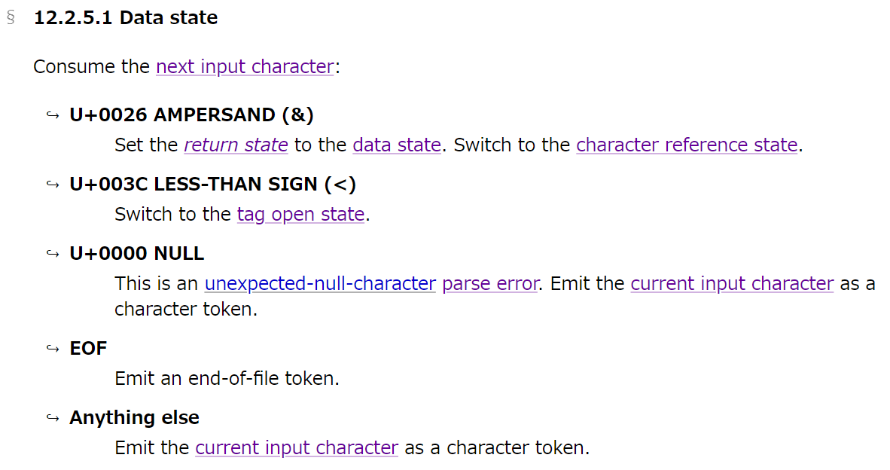
①の大まかな感じ
Scalaの関数
パーサー作成
def DataState() = {
character match {
case “&” => Set(returnState, dataState); Switch(characterReferenceState)
case “<” => Switch(tagOpenState)
case NULL => Error(unexpected-null-character); Emit(currentInputCharacter)
case EOF => Emit(end-of-file)
case _ => Emit(currentInputCharacter); Switch(dataState)
}
}

Slide 20
①-1. HTMLで書かれた字句解析仕様の前処理（構造化する）
目的：
自然言語処理がうまくできるように、前処理として、構造的に書かれている文章をScalaでそのまま改めて構造化する
HTMLで書かれた字句解析仕様
<h5><span>12.2.5.1</span> <dfn>Data state</dfn><a></a></h5>
<p>Consume the <a href=#next-input-character id=data-state:next-input-character>next input character</a>:</p>
<dl class=switch><dt>U+0026 AMPERSAND (&amp;)<dd>Set the <var id=data-state:return-state><a href=#return-state>return state</a></var> to the <a href=#data-state id=data-state:data-state>data state</a>.
Switch to the <a href=#character-reference-state id=data-state:character-reference-state>character reference state</a>.
こんな感じの型に当てはめる
class state ( name: String , prev処理: String , 文字を消費する処理: List[trance] )
class trance ( character: string , 処理内容: string )
state ( Data state , Consume the next input character,
List ( trance( U+0026, Set the return state to …), trance(…) )
)

Slide 21
① -2. 自然言語で書かれた文章の解析
Set the return state to the data state.
Switch to the character reference state.
←複数の文をまとめて解析する。（代名詞とかを上手く処理するため）
NLPを使って解析する理由
便利、楽だから
&で繋がる文、カンマで繋がる文など柔軟性のある対応ができる。
参照関係見つけられる。
Append the lowercase version of the current input character (add 0x0020 to the character's code point) to the current tag token's tag name.
StanfordCoreNLP
<Parse tree>のList
Tree
Tree
Command型(List)
List(Set (return state , data state), Switch(character reference state))

Slide 22
①-3. 最終系
state ( Data state , Consume the next input character,
List ( trance( U+0026, Set the return state to …), trance(…) )
)
自然言語処理
state ( Data state , Consume (next input character),
List ( trance( U+0026, Set (return state , data state) ), trance(…) )
)
何らかの処理
def DataState() = {
character match {
case “&” => Set(returnState, dataState); Switch(characterReferenceState)
case “<” => Switch(tagOpenState)
case NULL => Error(unexpected-null-character); Emit(currentInputCharacter)
case EOF => Emit(end-of-file)
case _ => Emit(currentInputCharacter); Switch(dataState)
}
}

Slide 23
77/80個のstateの命令がこの形で書けそう
def state名 () = {
処理
character match {
case □ => 処理
…
}
}

Slide 24
余談

Slide 25
気になる
・Html Parseと自然言語処理を同時にやれたら、精度が高くなりそう.
Htmlのタグ構造で単語をまとまり化すれば、変な場所で単語同士のつながりが断たれたりしないと思う.

